Slide 1
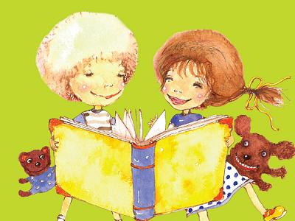
Конкурс рисунков
Моя любимая книжка
Татарская гимназия№15

Slide 2
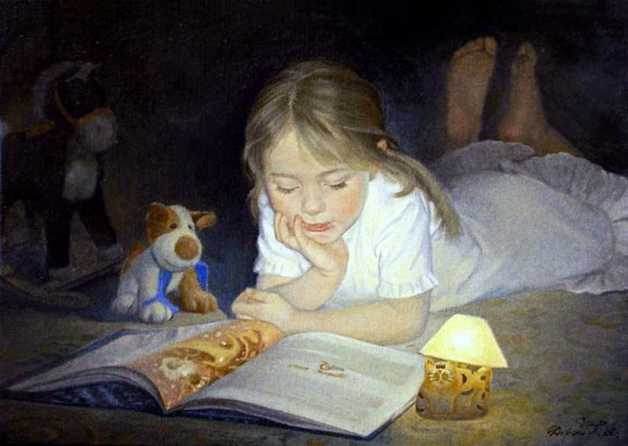
Кто чему научится
Чему первым делом
Научится кошка?
— Хватать!
Чему первым делом
Научится птица?
— Летать!
Чему первым делом
Научится школьник?
— Читать!

Slide 3
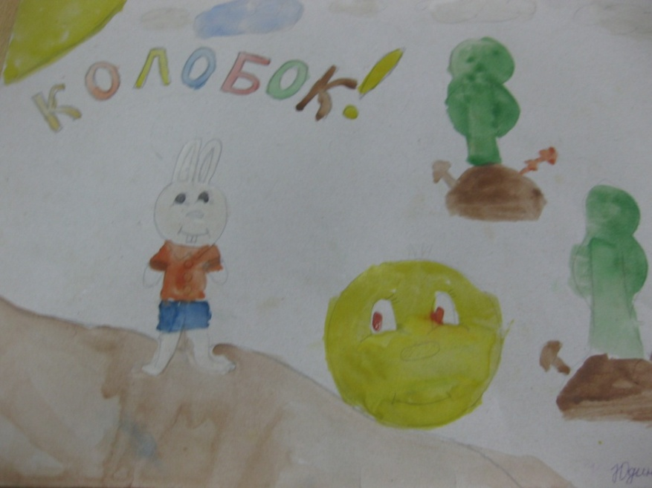
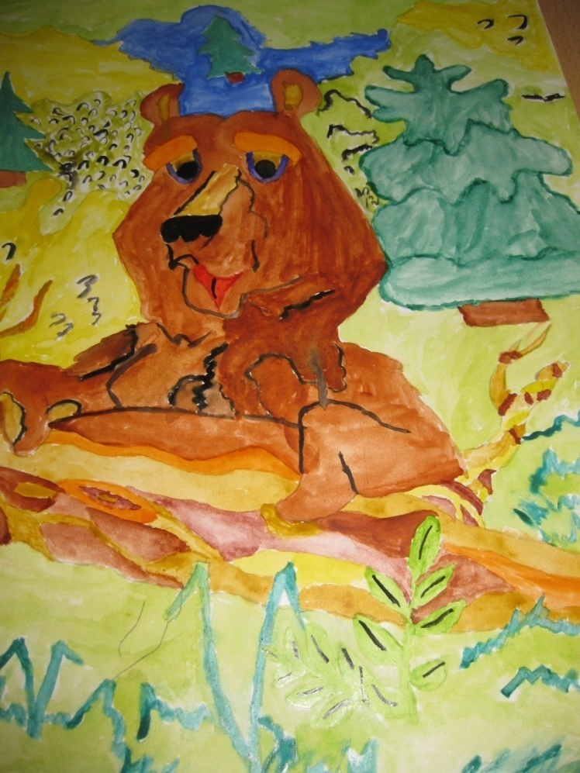
Куракова Диана
Жигулин Ярослав 5 кл.
Нет твоей любимой книжки -
«Чипполино», например,
И сбежали, как мальчишки,
Робинзон и Гулливер.

Slide 4
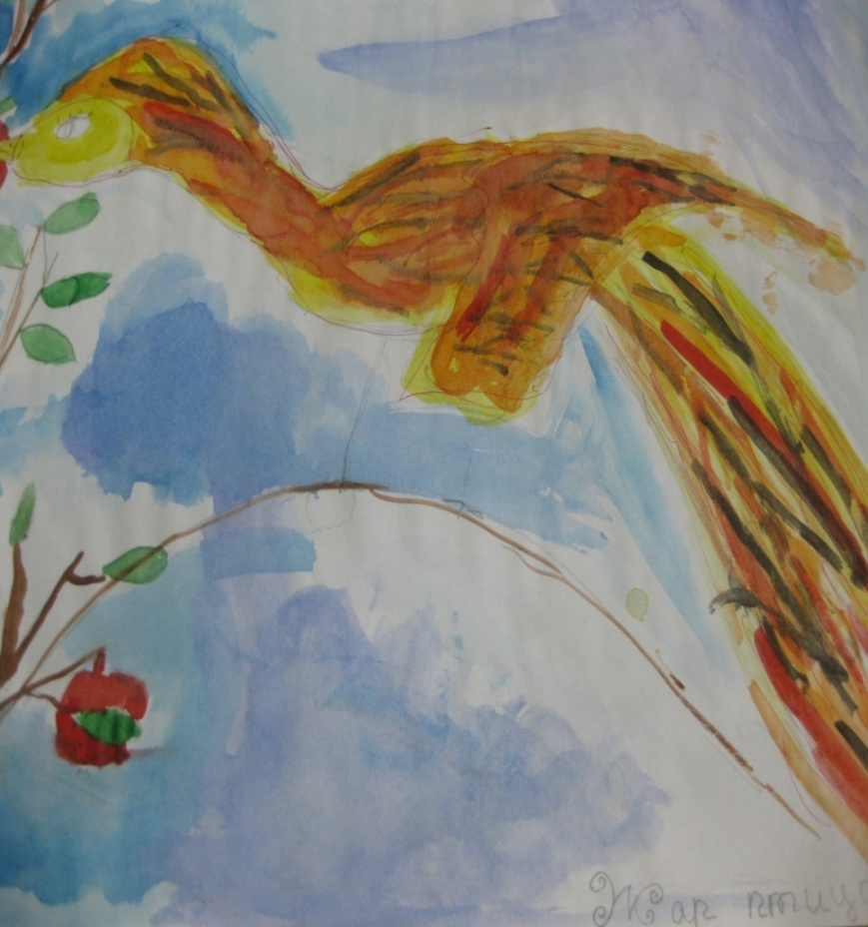
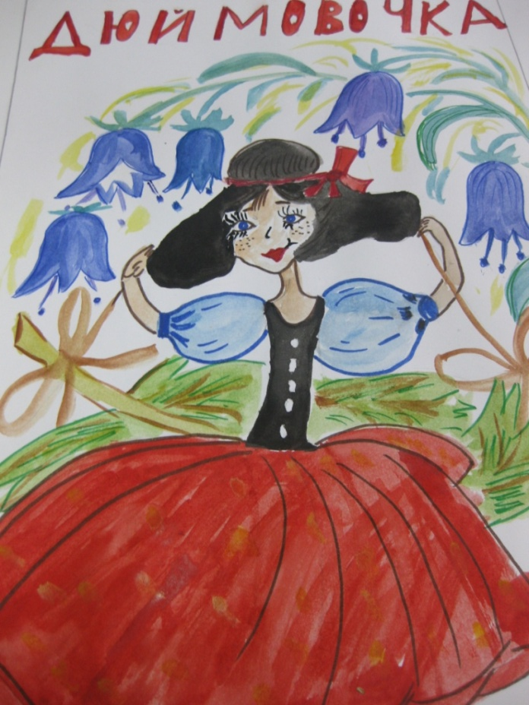
Назипова Ильзиля 2а кл.
Аскарова Эльвина 3 кл.

Slide 5
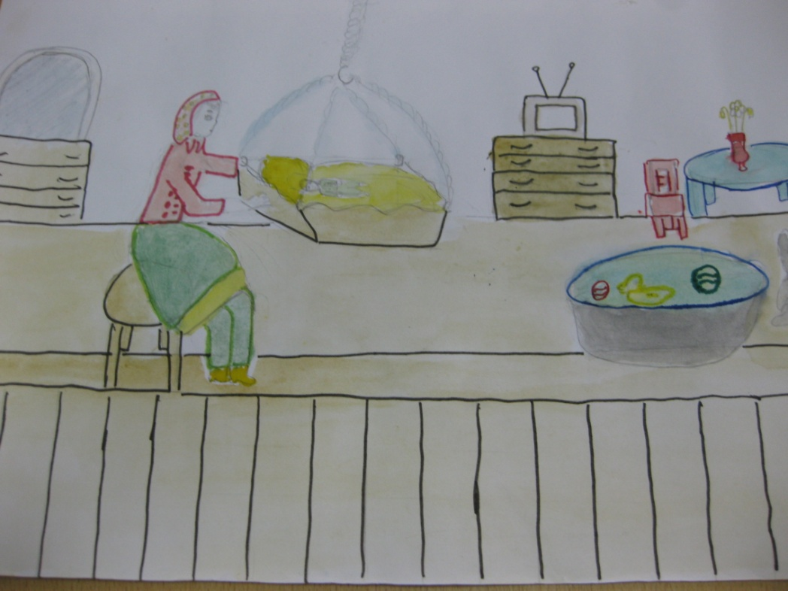
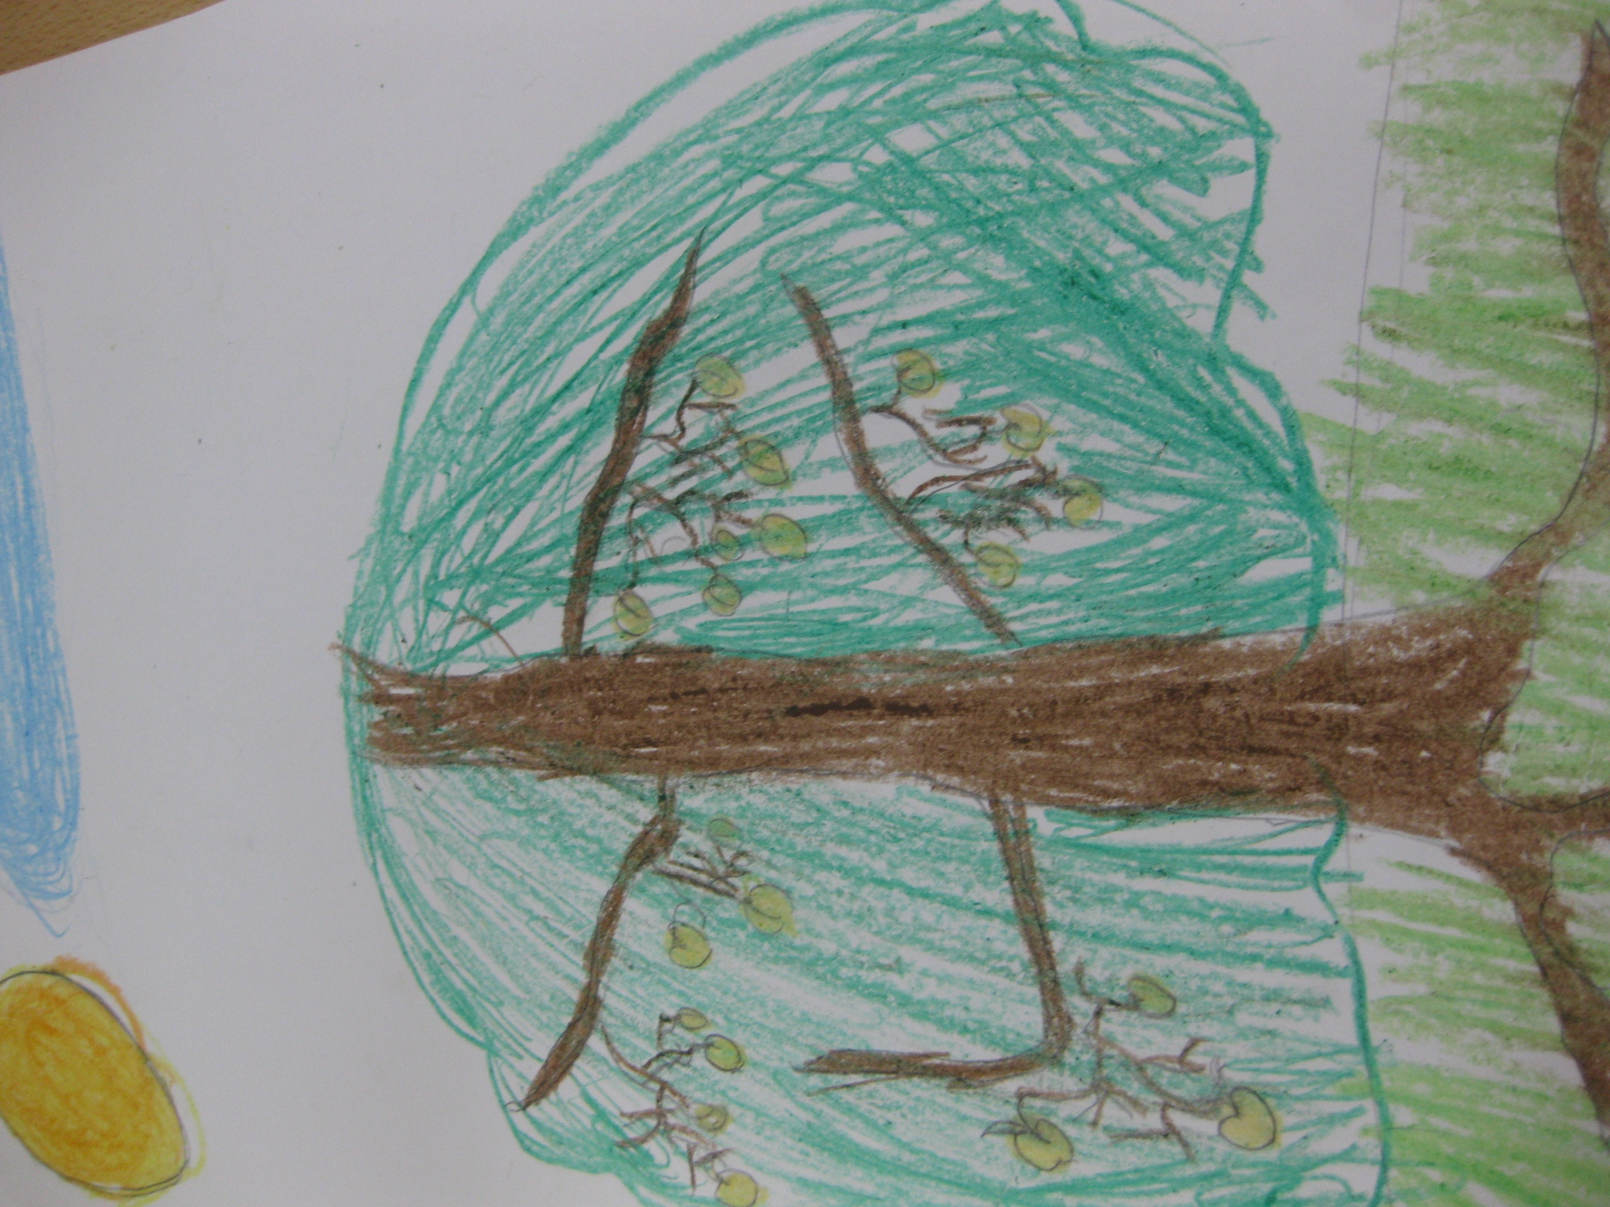
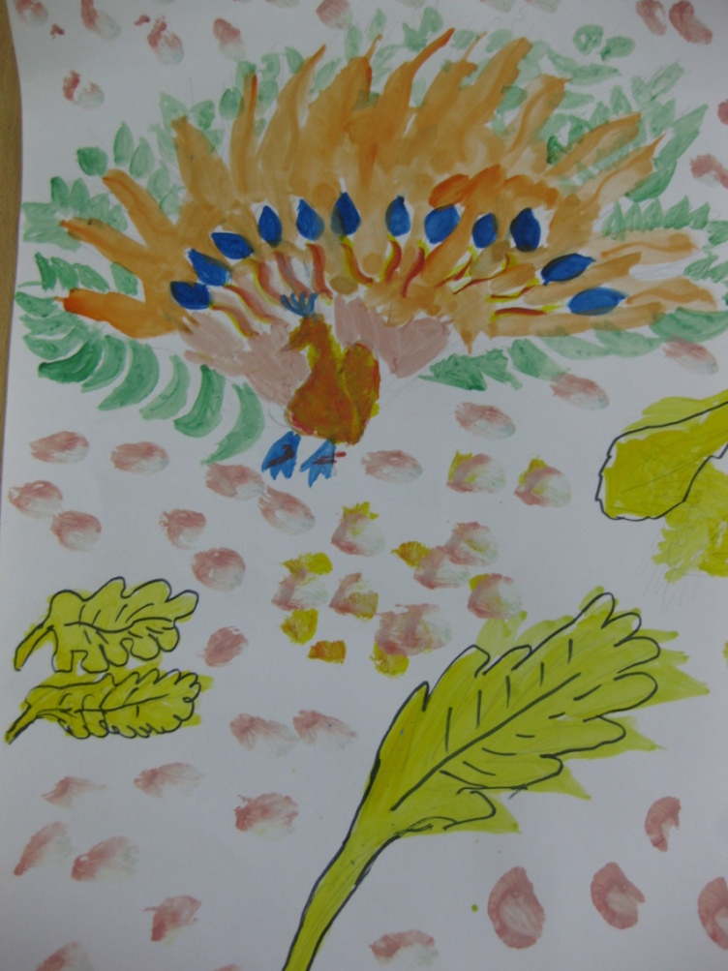
Биктагирова Эльвина 4а кл.
Шпалитов Аскар 3 кл Иван Царевич
Нет, нельзя себе представить,
Чтоб такой момент возник
И тебя могли оставить
Все герои детских книг.

Slide 6
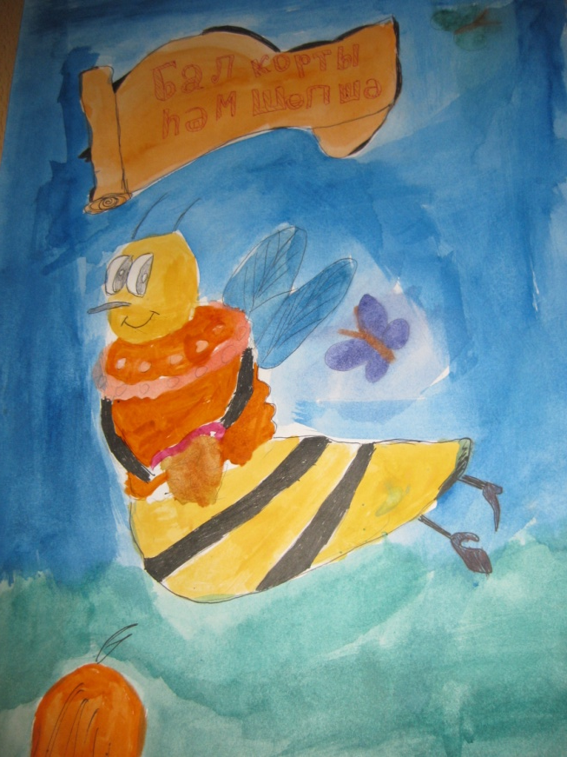
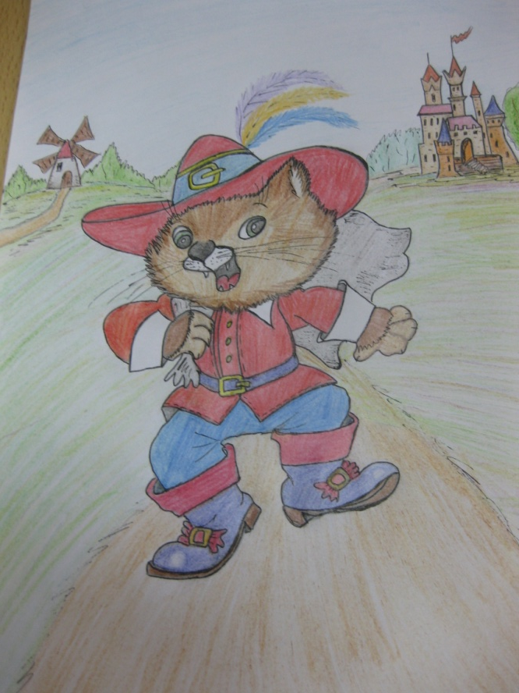
Шайхутдинова Лиана 3 кл.
Гиззатуллин Тимур

Slide 7
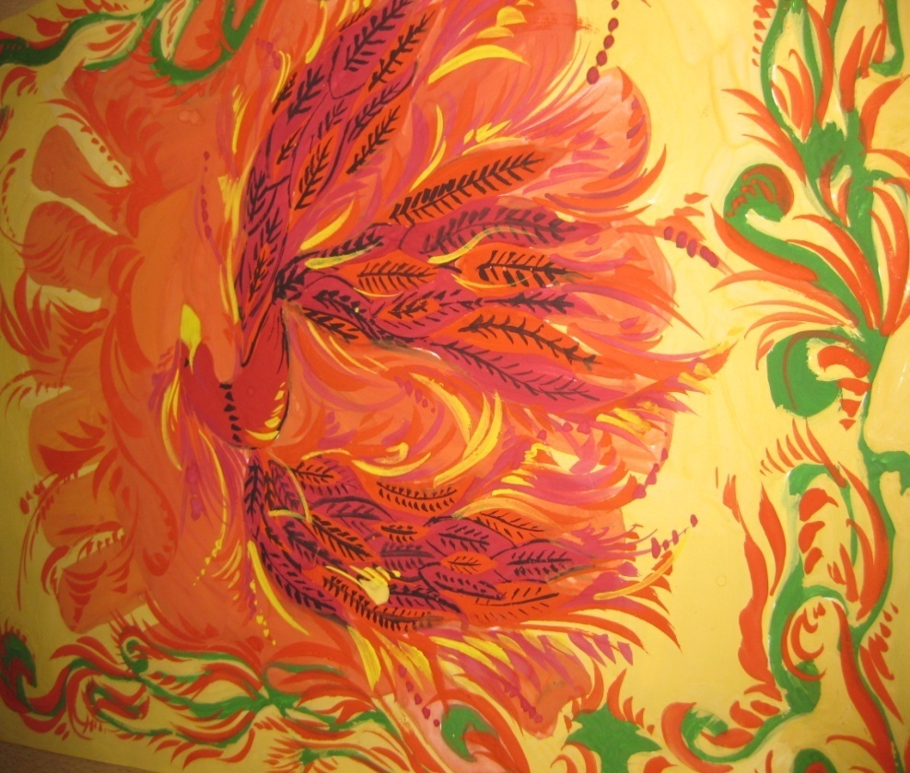
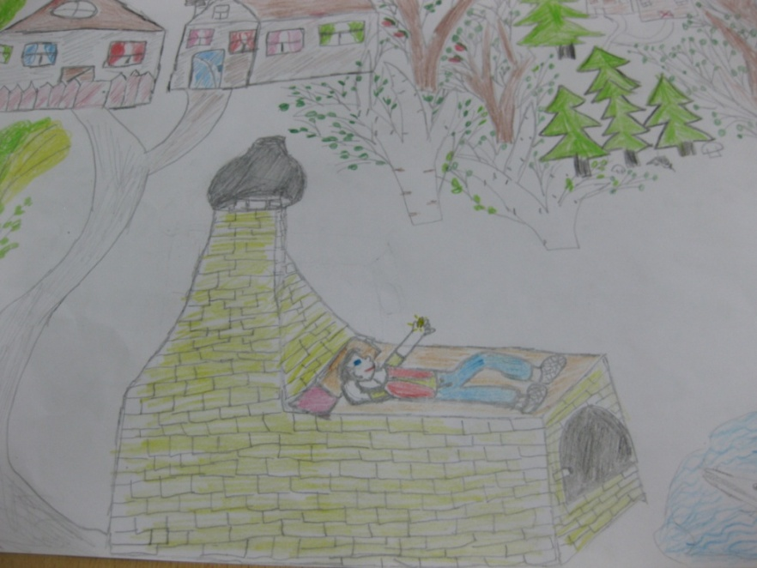
Жигуллин Ярослав 5 кл.
Сафин Руслан 3 кл. Сказка об Емеле
Ты хотел развеять скуку,
На вопрос найти ответ.
Протянул за книжкой руку,
А её на полке нет!

Slide 8

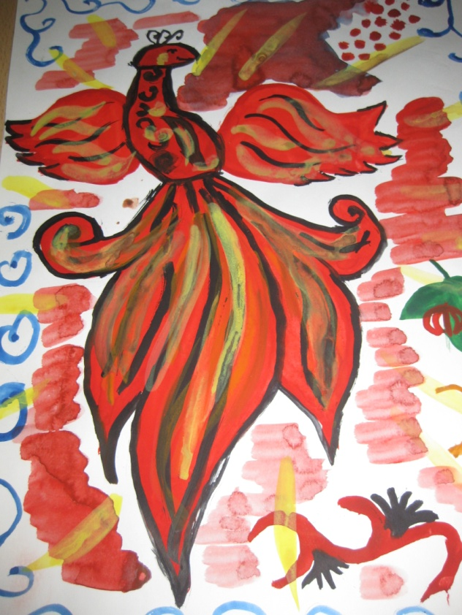
Шаймитова Лиана 5кл.
Хафизова Далия 5кл.
И она в любые страны
Через все века пройдёт,
Как великие романы
«Тихий Дон» и «Дон Кихот»!

Slide 9
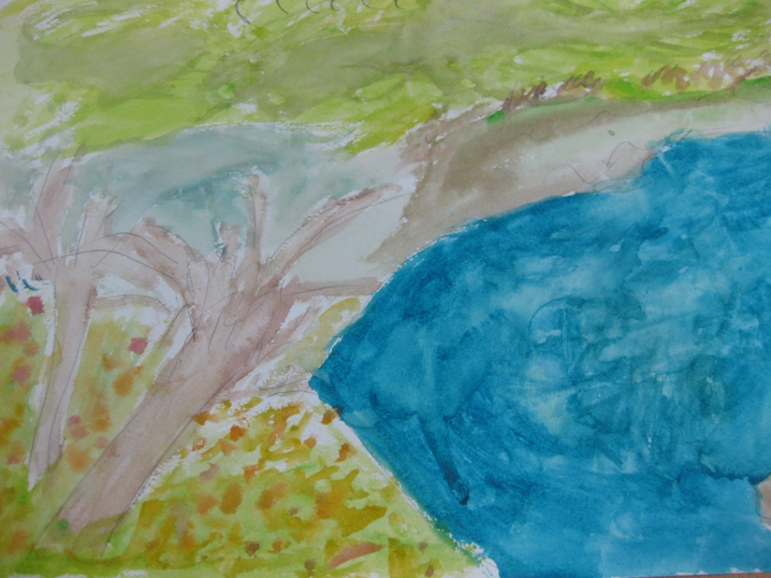
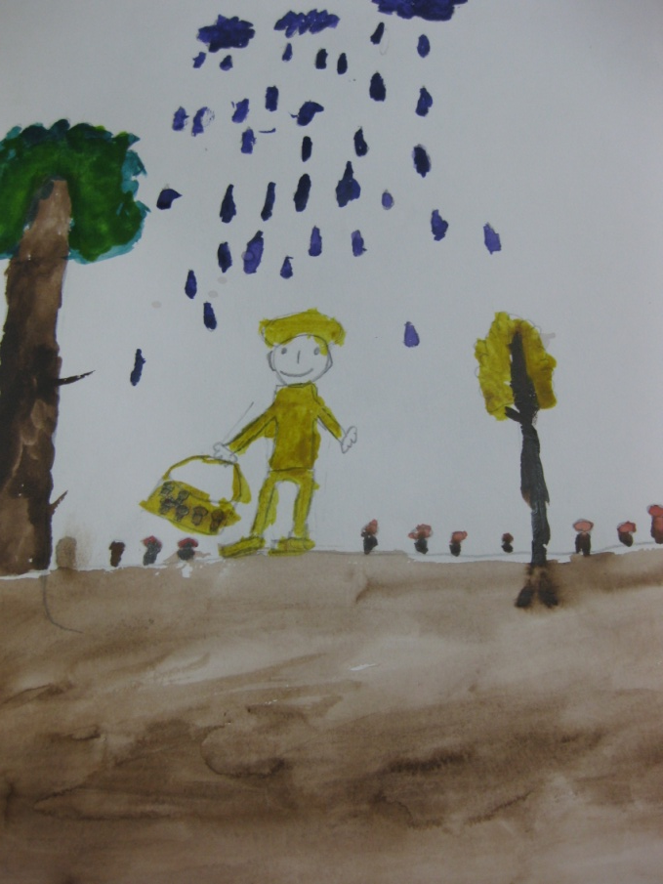
Васильева Аида 2а кл.
Батюшков Руслан 2а кл.

Slide 10
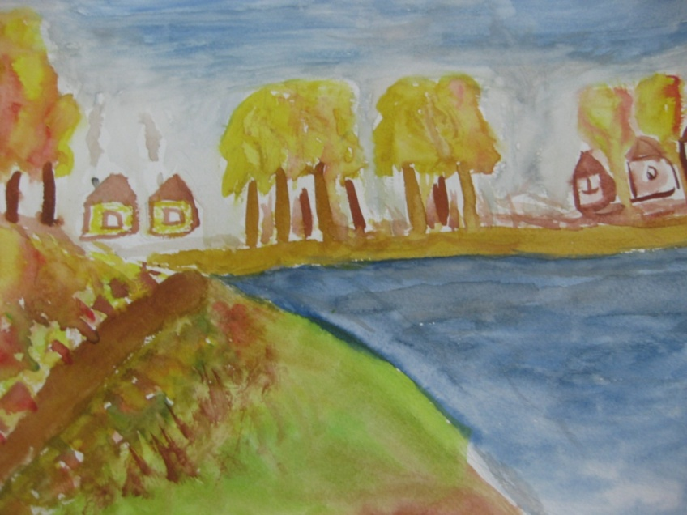
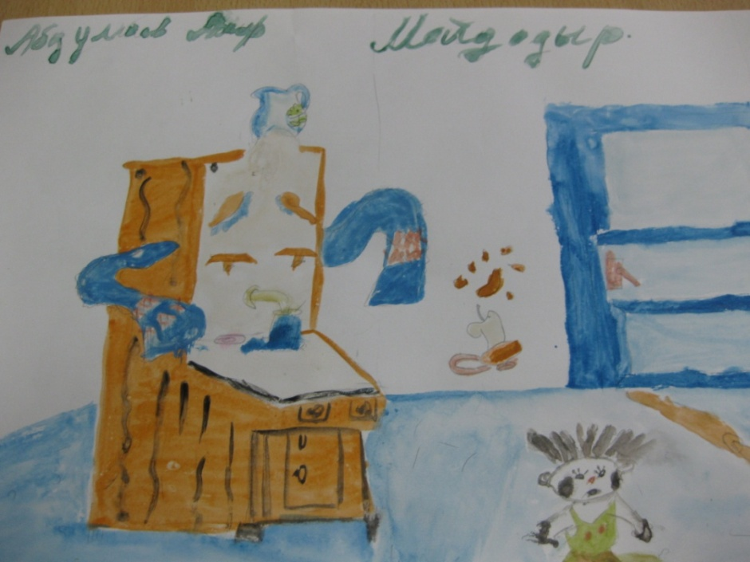
Батюшков Руслан 2а,
Абдулаев Ленар
От бесстрашного Гавроша
До Тимура и до Кроша -
Сколько их, друзей ребят,
Тех, что нам добра хотят!

Slide 11
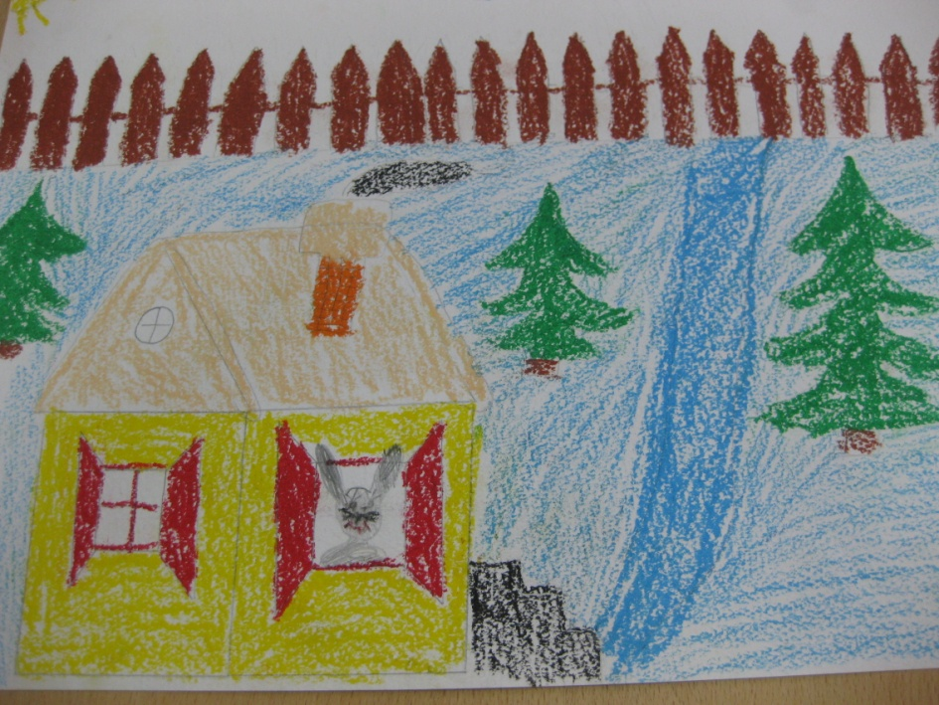
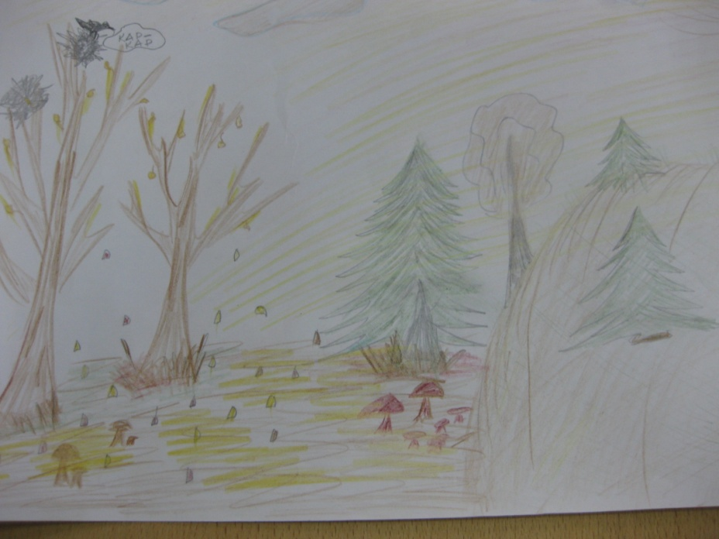
Аскарова Зиля 2кл.Заюшкина избушка
Гимадеев Данил 2 кл.

Slide 12
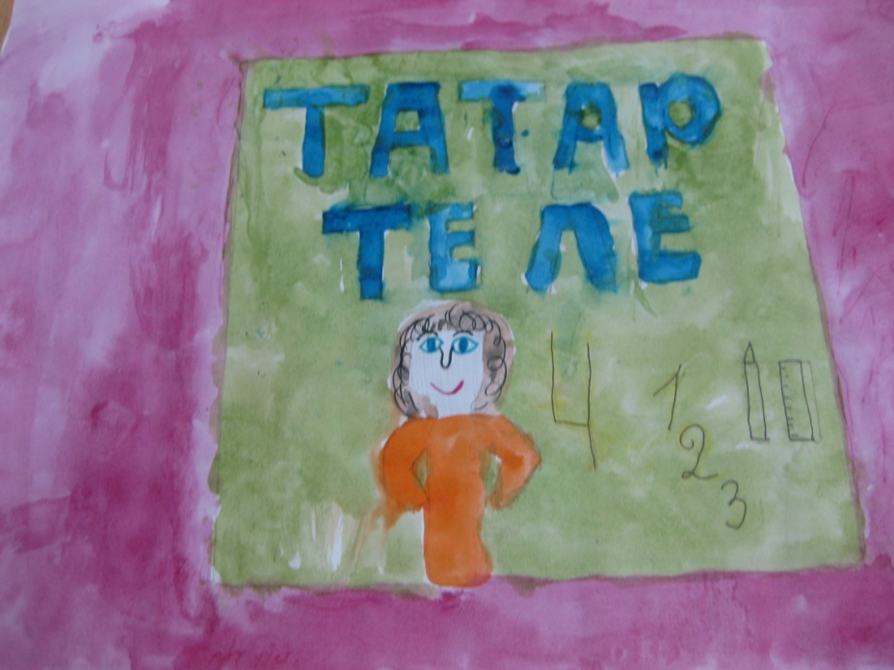
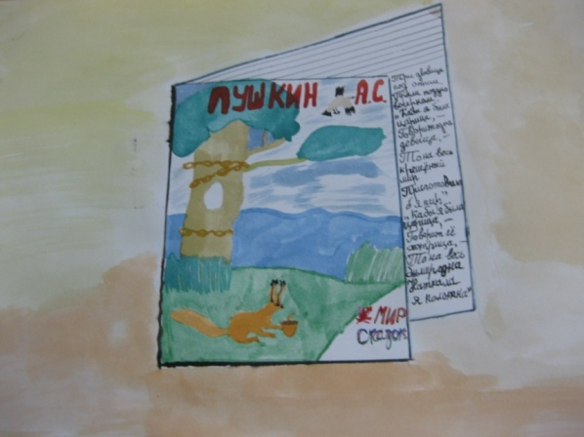
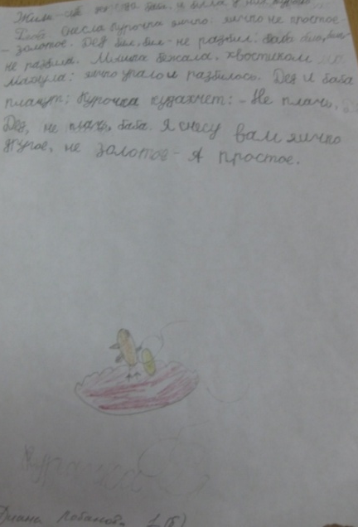
Зиявутдинова Алсу 4 кл.
Кочергин Алеша 4 кл.
Замипов Айнур 1б кл

Slide 13
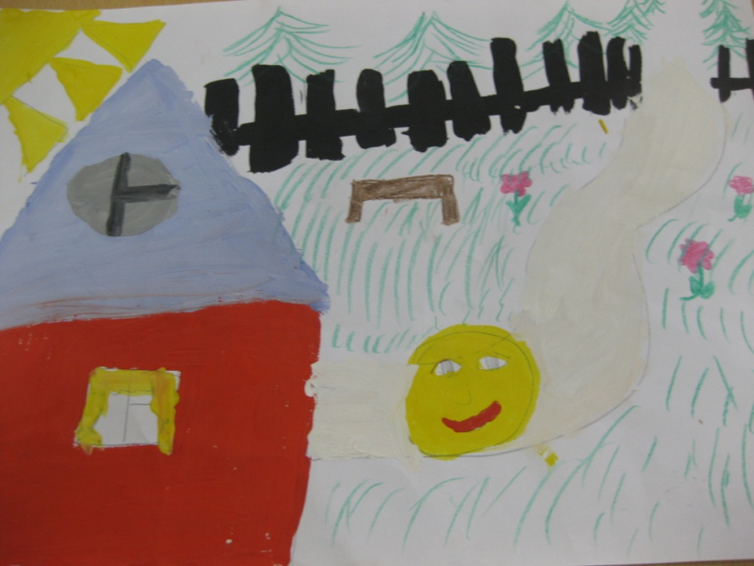
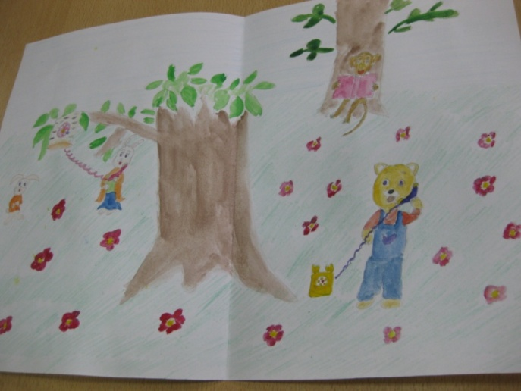
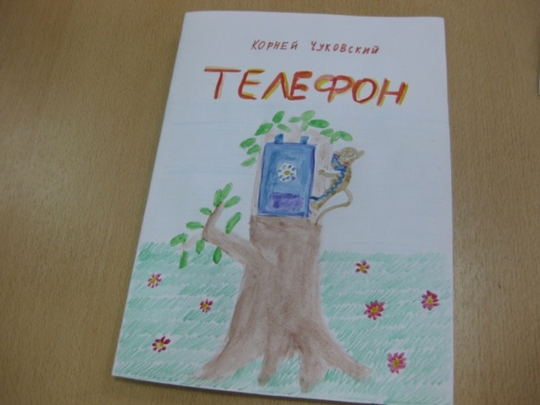
Латыпова Аделя 3кл
Ахметова Лия 2а кл.

Slide 14
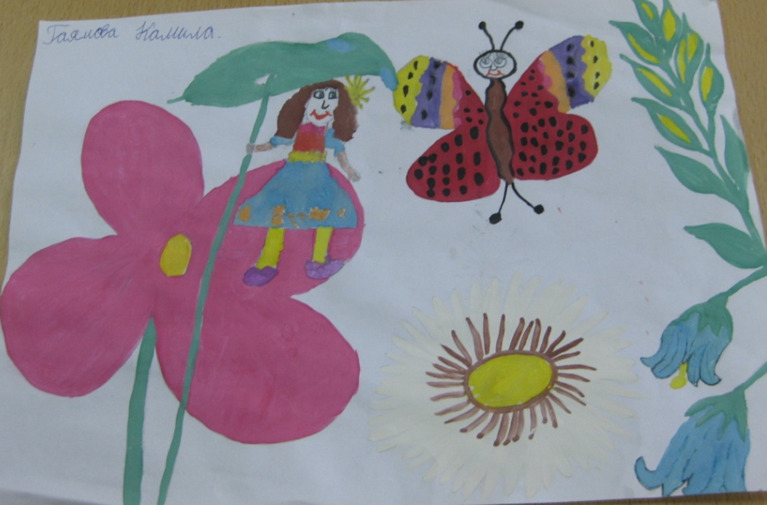
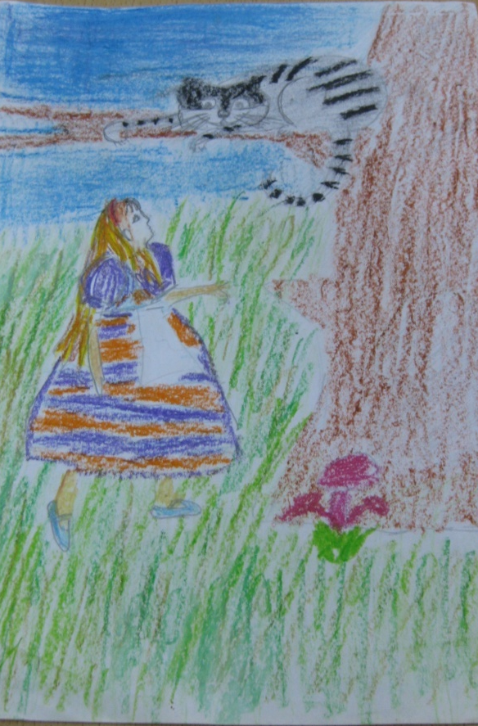
Гаянова Камилла 2кл.
(В. Берестов)
Как бы жили мы без книг
Мы дружны с печатным словом,
Если б не было его,
Ни о старом, ни о новом
Мы не знали 6 ничего! В. Берестов

Slide 15
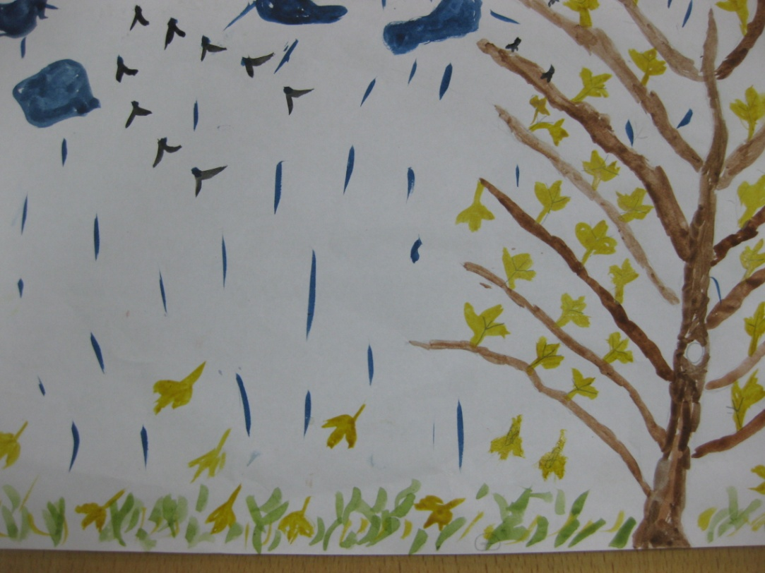
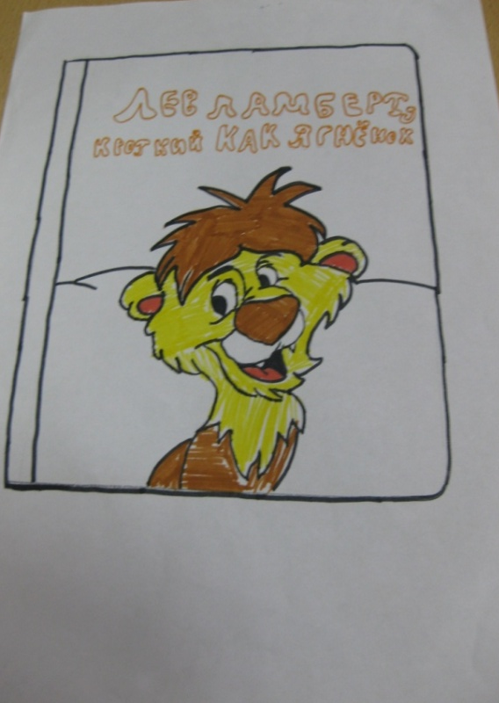
Гайнуллин Адель 2а кл.
Ахмадиева Алия 2а кл.
Книге смелой, книге честной,
Пусть немного в ней страниц,
В целом мире, как известно,
Нет и не было границ.

Slide 16
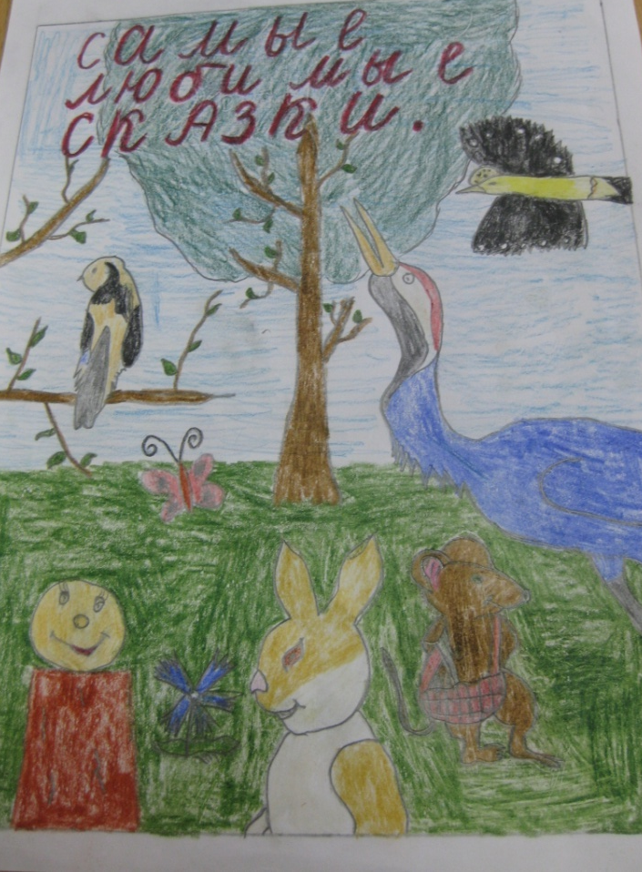
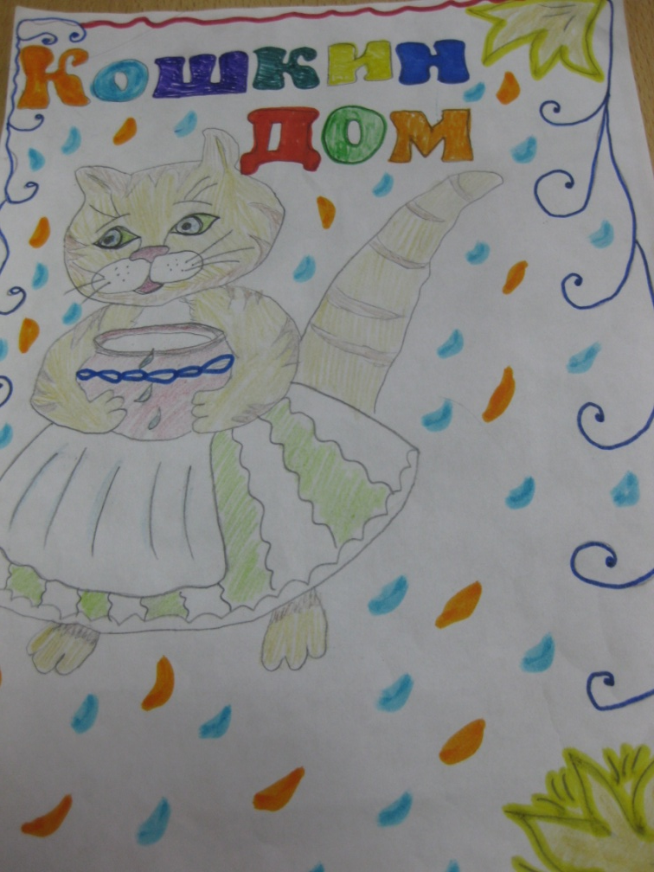
Абдуллазянова Ильвина 2а кл.
Лобанова Диана 1б.

Slide 17
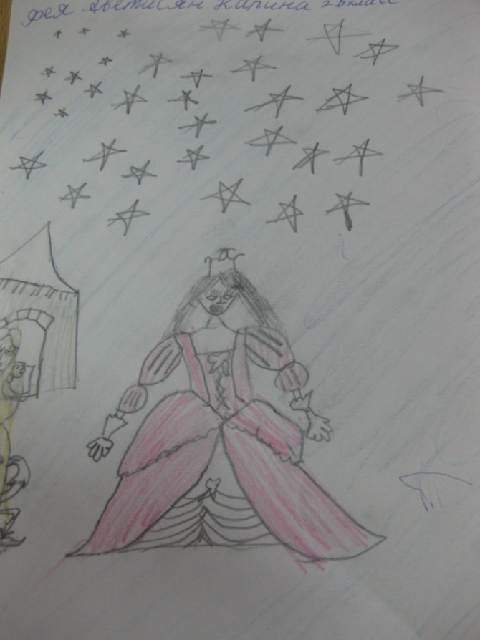
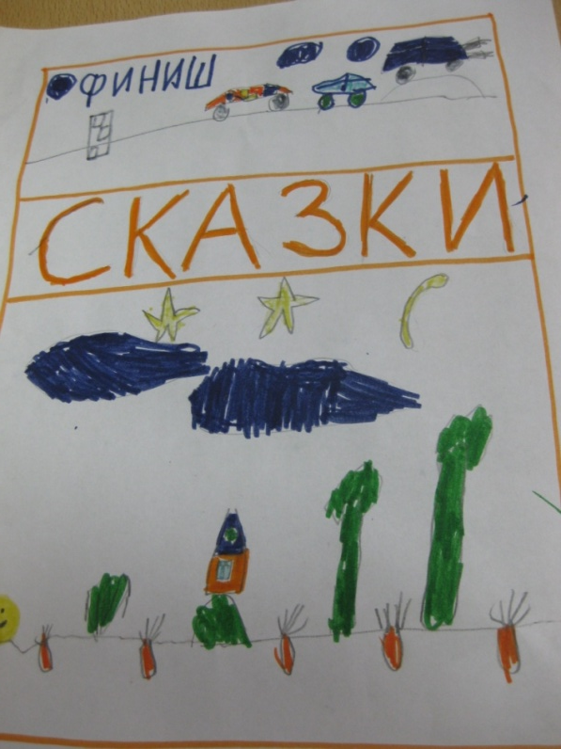
Аветисян Карина 2б кл.
Хайруллин Радмир 1б кл.
От бесстрашного Гавроша
До Тимура и до Кроша -
Сколько их, друзей ребят,
Тех, что нам добра хотят!

Slide 18
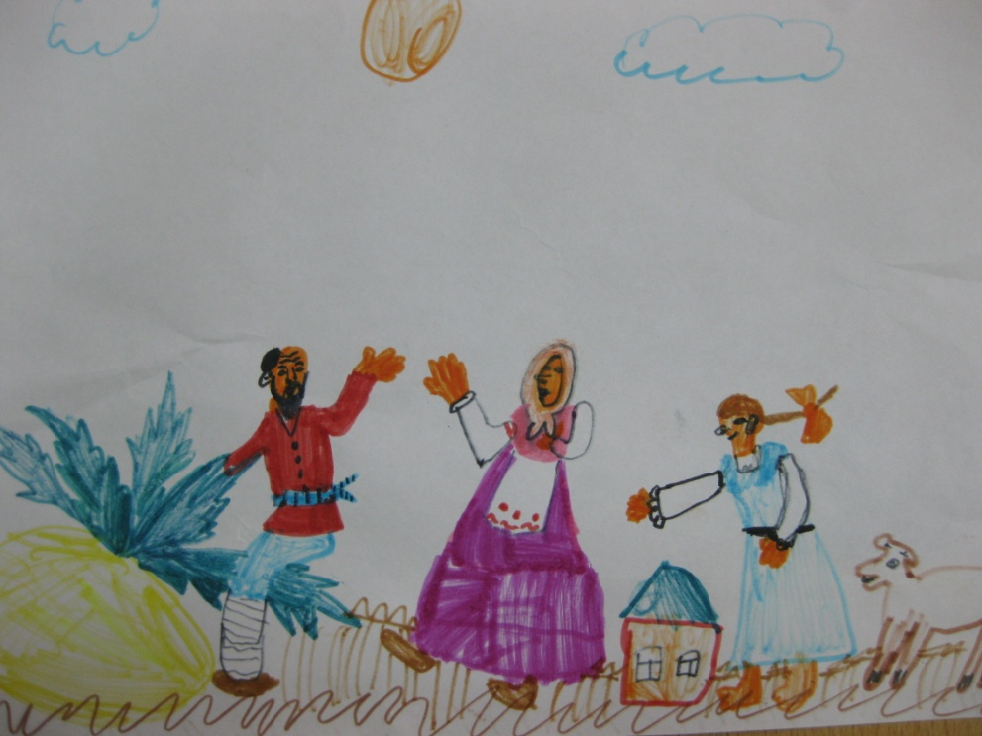
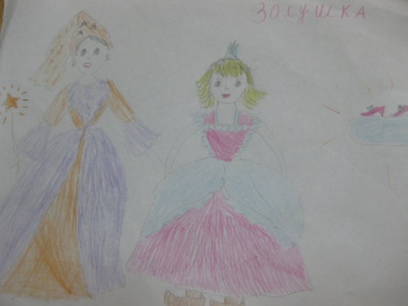
Ахметзянов Расим 1б кл.
Марселла Аскарова 1б кл.
Ты представь себе на миг,
Как бы жили мы без книг?
Что бы делал ученик,
Если не было бы книг,
Если б всё исчезло разом,
Что писалось для детей:
От волшебных добрых сказок
До весёлых повестей?..

Slide 19
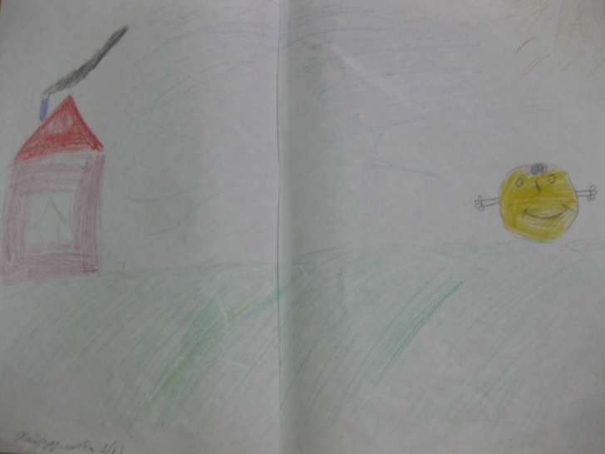
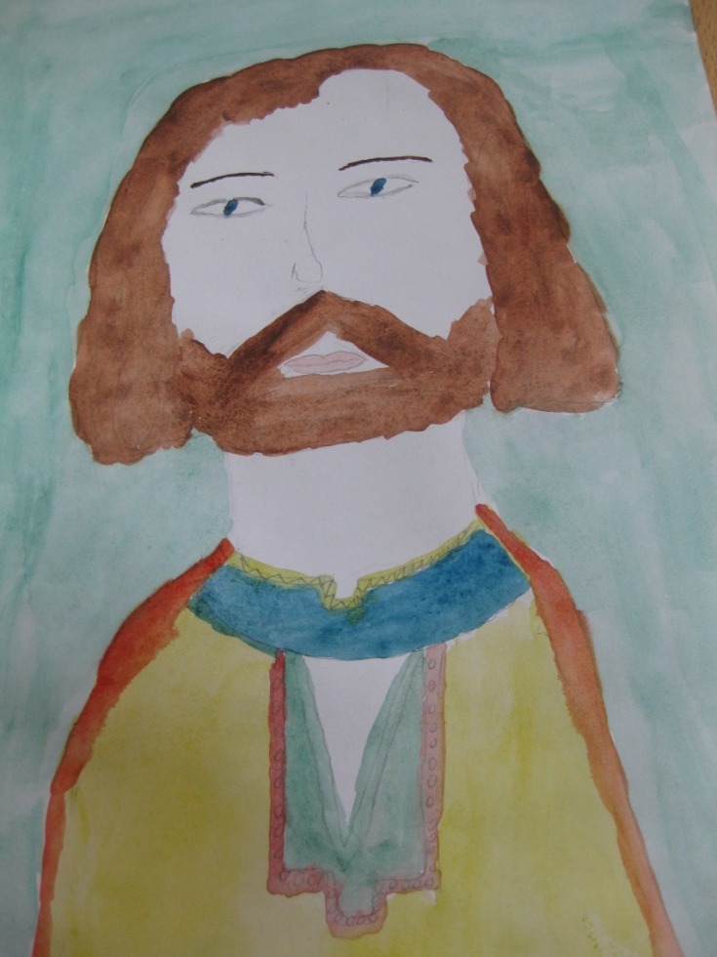
Казеева Анастасия 4кл.
Хайрутдинова Алсу 1б кл.
Ей открыты все дороги,
И на всех материках
Говорит она на многих
Самых разных языках.

Slide 20

рисунки подготовили:
Учмтель рисования Галлямова Ф.Х.
Зав. Библиотекой Гарафутдинова И.С.
Как бы жили мы без книг
В.Берестов

